Slide 1
MATH FUNCTION
NUNU KUSTIAN, M.KOM

Slide 2
FUNGSI MATH (OPERASI MATEMATIKA) Bagaimana memecahkan ekspresi matematika sederhana menggunakan variable constant dan operator tapi diselesaikan dengan kekuatan akar kuadrat dan lain-lain kita membutuhkan beberapa special function. Java menyediakan math class function yang tersedia di dot lang package. Java lang package tidak perlu diimport.

Slide 3
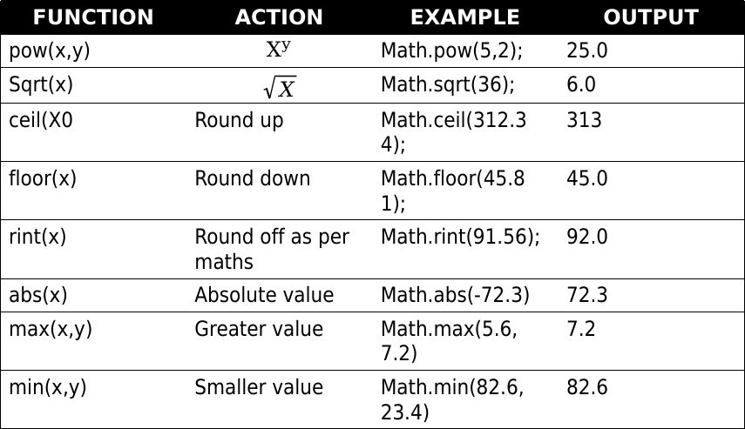
Syntax math Function:
Math.functionName(argument list);
FUNCTION | ACTION | EXAMPLE | OUTPUT
pow(x,y) | $$X^{y}$$ | Math.pow(5,2); | 25.0
Sqrt(x) | $$\sqrt{X}$$ | Math.sqrt(36); | 6.0
ceil(X0 | Round up | Math.ceil(312.34); | 313
floor(x) | Round down | Math.floor(45.81); | 45.0
rint(x) | Round off as per maths | Math.rint(91.56); | 92.0
abs(x) | Absolute value | Math.abs(-72.3) | 72.3
max(x,y) | Greater value | Math.max(5.6, 7.2) | 7.2
min(x,y) | Smaller value | Math.min(82.6, 23.4) | 82.6

Slide 4
Pow(x,y) = X koma Y. jadi X dan Y adalah argument. Di sini Y dipangkatkan X.
Contoh: Jika kita memiliki matematika itik POW dari 5 koma 2, hasinya 25.0. Sebagian besar fungsi matematika mengembalikan double type output.
Sqrt(x)= argument apapun ini memberikan persegi akar dari sebuah contoh bilangan.
Contoh: Matematika titik s qrp dari 36 ini akan mengembalikan 6.0
Ceil(x)= Metode ini membantu membulatkan angka decimal menjadi nilai integer tetapi memberikan nilai double.
Contoh= Kita mempunya 312.34 ini akan dibulatkan ke nilai integer berikutnya yang lebih tinggi. Kemungkinan disini, .34 apapun itu yang kurang dari 5 atau lebih dari 5 yang tidak masalah akan dibulatkan menjadi 313.
floor(x)= Angka ini akan membulatkan angka decimal meskipun koma decimal memiliki 5 atau lebih dari itu tidak akan dipertimbangkan hanya akan dibulatkan sehingga angka decimal tersebut benar-benar tersisa dan ke mudian hanya menjadi 45.
rint(x)= Angka yang dibulatkan sesuai aturan matematika.
Contoh= disni kita mempunyai 91.56 akan dibulatkan menjadi 92.0

Slide 5
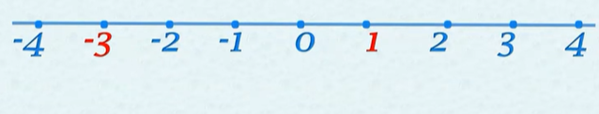
Abs(x)= nilai absolut adalah posisi angka di sisi kiri atau sisi kanan 0 pada garis bilangan.
Di sisi kiri atau angka negative jika kita menganggap -3 sebagai angka mutlak. Nilai ini adalah 3 yang hanya mengimbangi posisi nomor tersebut tidak masalah apakah disisi negative atau positiif. Jadi nilai mutlak -3 menjadi 3 dalam matermatika memiliki dua garis vertical. | -3 | = 3. Jika mengambil nilai 1, maka akan mendapatkan nilai aboslut. 1 adalah 1 itu sendiri berfungsi untuk membantu dalam mengubah negative menjadi positif. | 1 | = 1
Max(x,y)= Mengembalikan nilai yang lebih besar dari dua angka yang diberikan.
Contoh= kita memiliki 5.6 dan 7.2 nilai yang lebih besar adalah 7.2 akan dikembalikan.
Min(x,y)= Mengembalikan nilai yang lebih kecil dari dua angka yang diberikan.
Contoh= 8.26 dan 23.4. Nilai yang paling kecil adalah 8.26 akan dikembalikan.

Slide 6
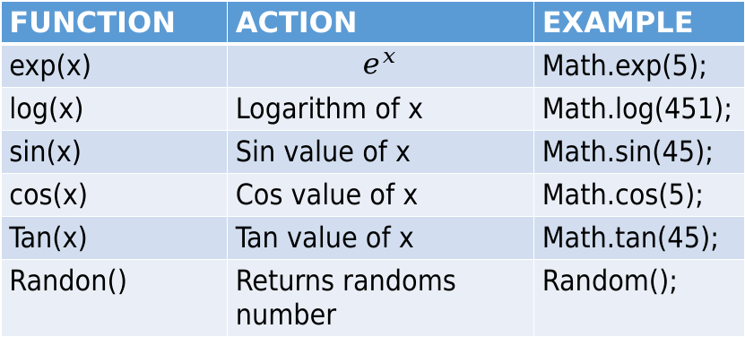
FUNCTION | ACTION | EXAMPLE
exp(x) | $$e^{x}$$ | Math.exp(5);
log(x) | Logarithm of x | Math.log(451);
sin(x) | Sin value of x | Math.sin(45);
cos(x) | Cos value of x | Math.cos(5);
Tan(x) | Tan value of x | Math.tan(45);
Randon() | Returns randoms number | Random();

Slide 7
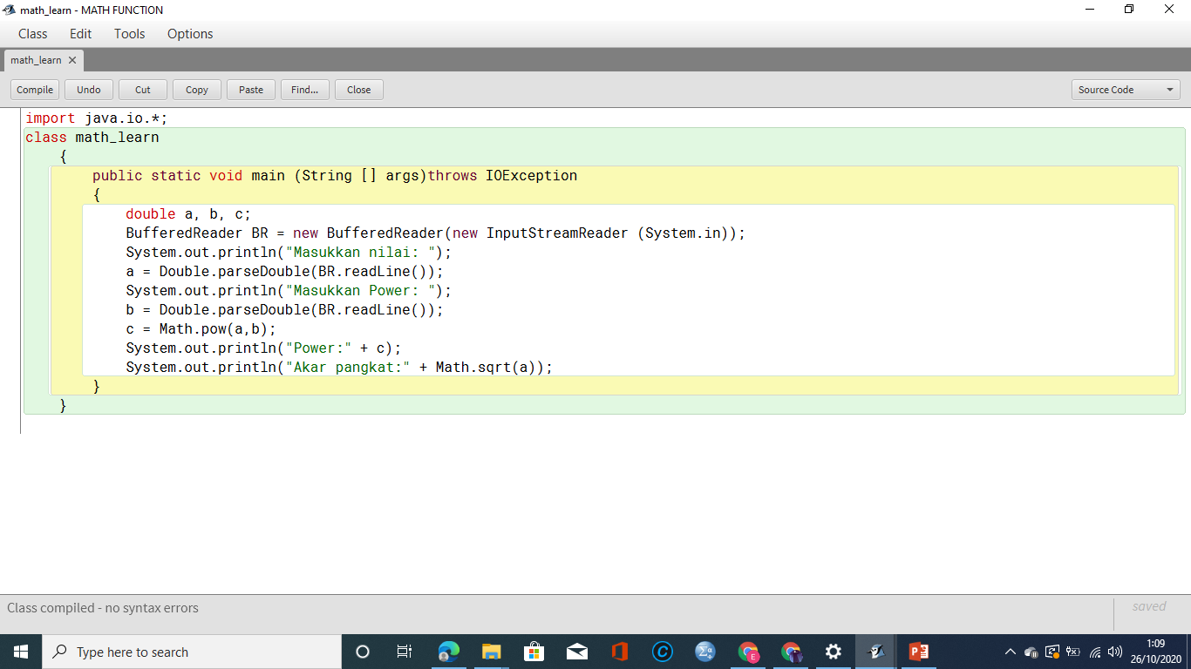

Slide 8
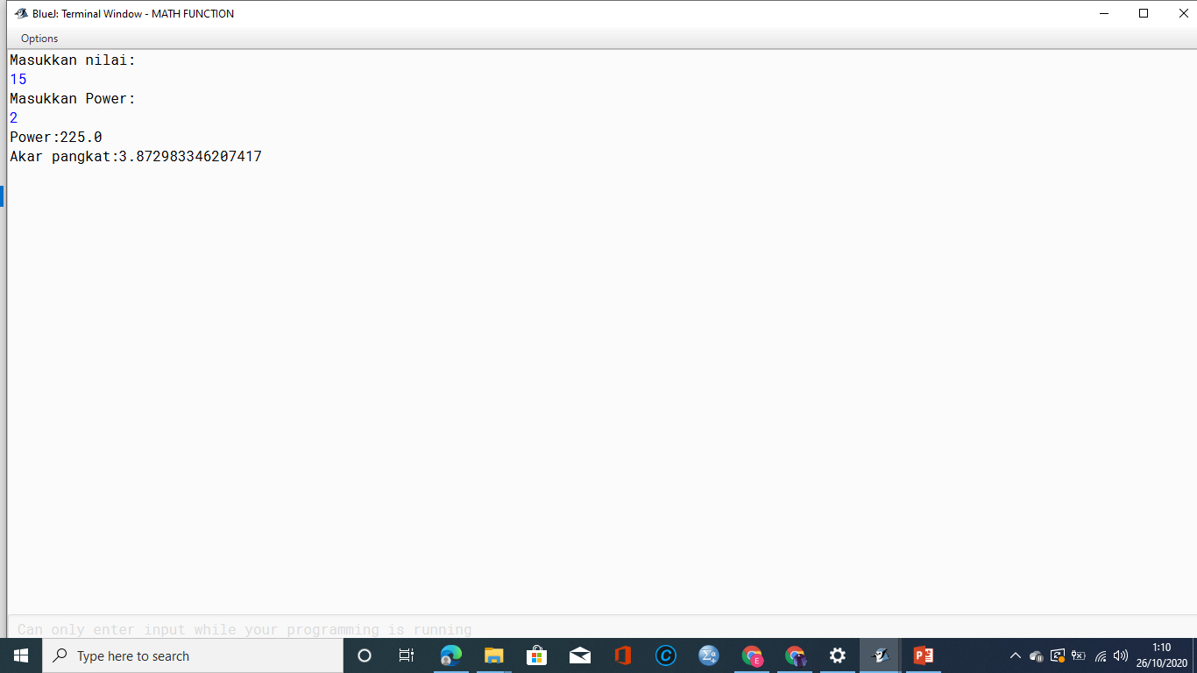

Slide 9
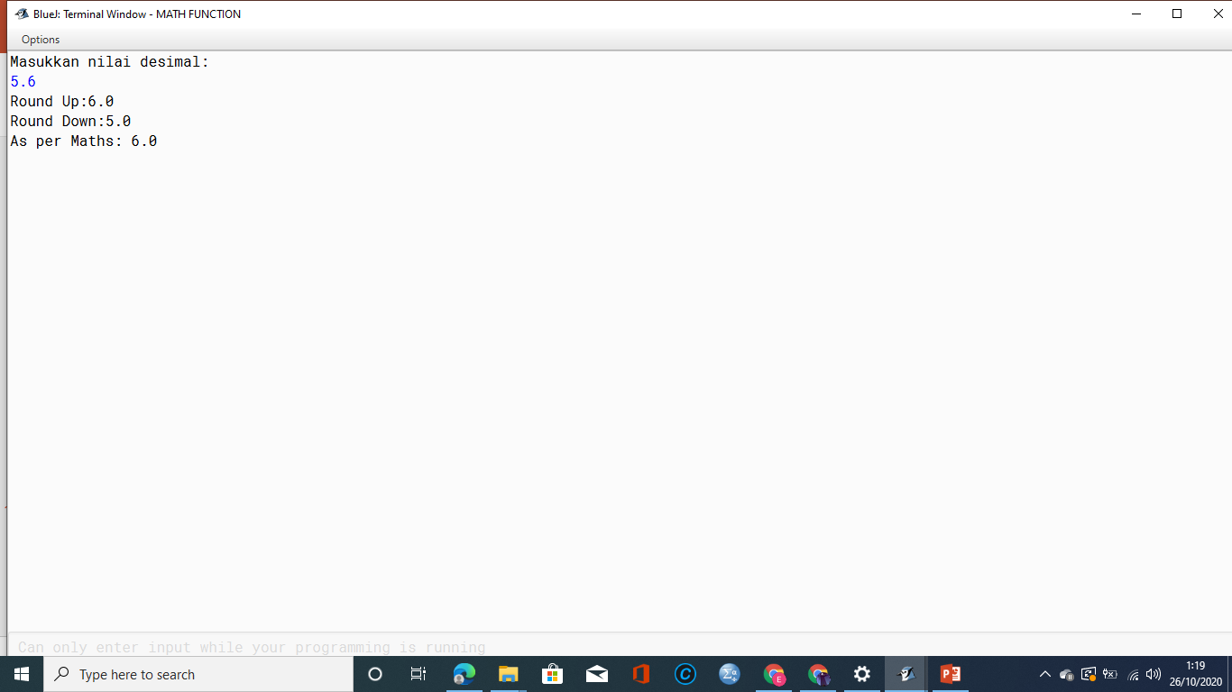
Buat sebuah program dengan output seperti diterminal windows diatas dan jelaskan outputnya.
Terima kasih.

Slide 10
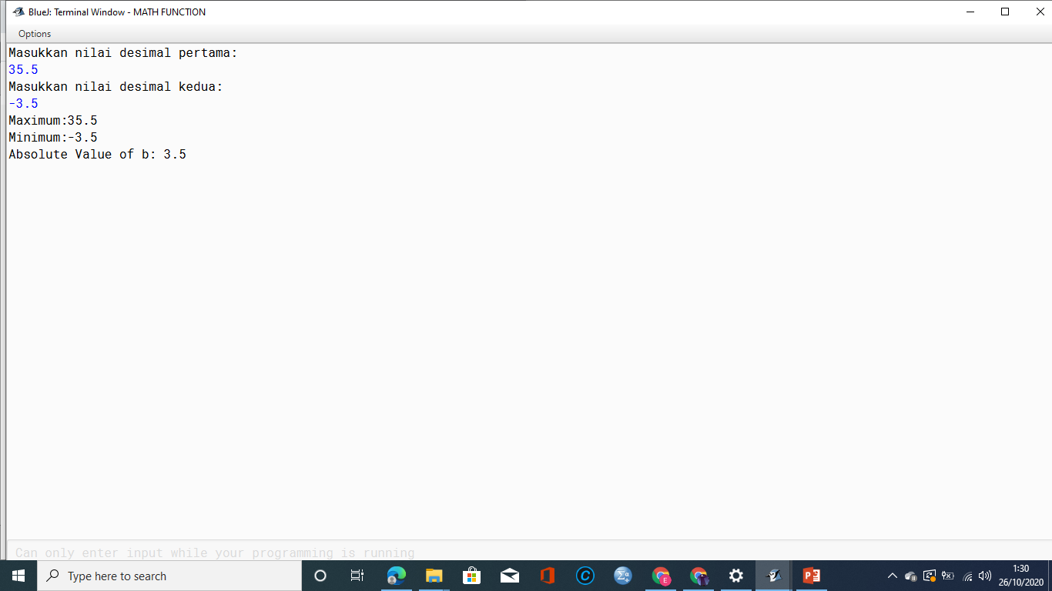
Buat sebuah program dengan output seperti diterminal windows diatas dan jelaskan outputnya.
Terima kasih.

